Slide 1

ВОЛОНТЕРСКАЯ (ДОБРОВОЛЬЧЕСКАЯ) ДЕЯТЕЛЬНОСТЬ
МБУ «СЛАСКАЯ БИБЛИОТЕЧНАЯ СИСТЕМА»

Slide 2
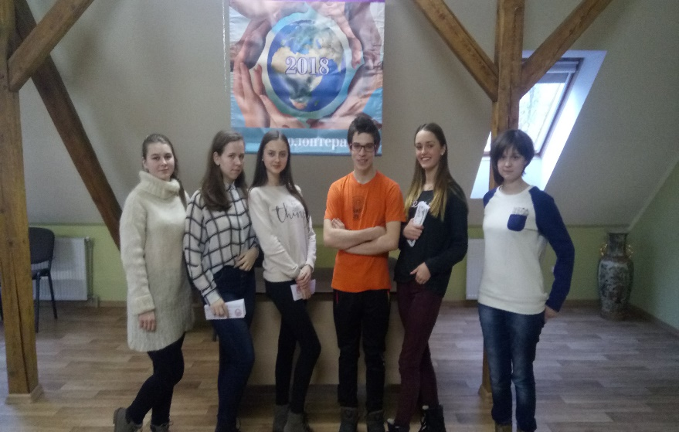
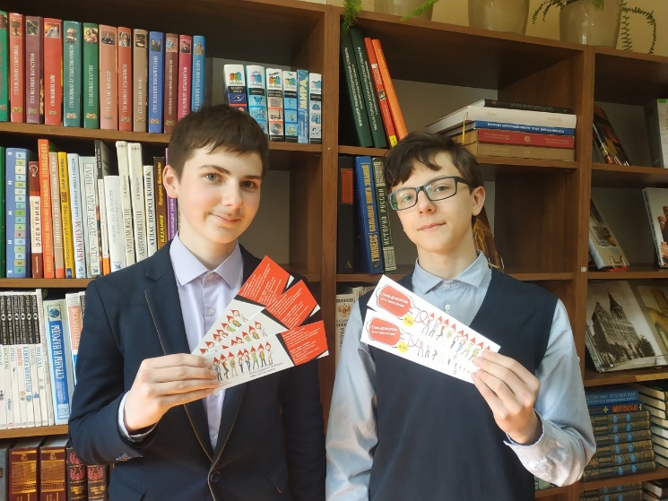
Привлечение волонтеров (добровольцев) - это часть работы нашей библиотеки с местным сообществом.
Волонтеры – хорошая возможность расширения спектра библиотечных услуг.
Волонтеры могут привнести в библиотечную работу свежий взгляд и дополнительные таланты, являются отличным связующим звеном с населением нашего городка и района.
Однако успешное использования волонтеров требует внимательного планирования работы как библиотеки, так и самих волонтёров.

Slide 3
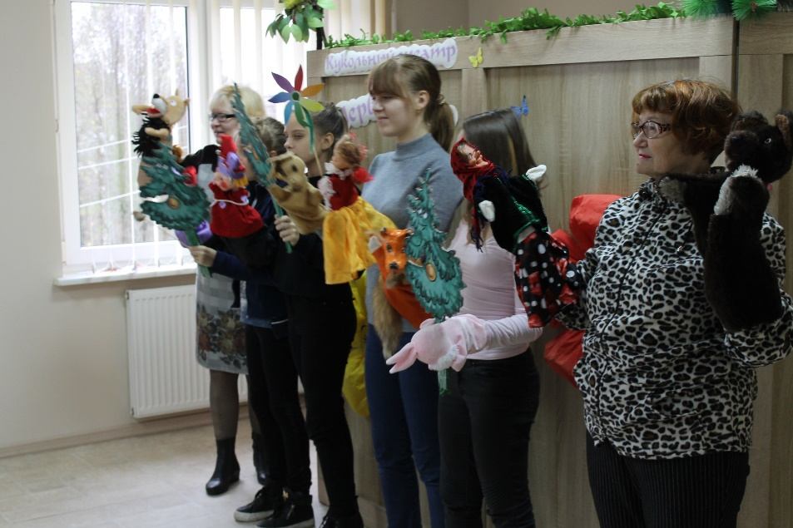
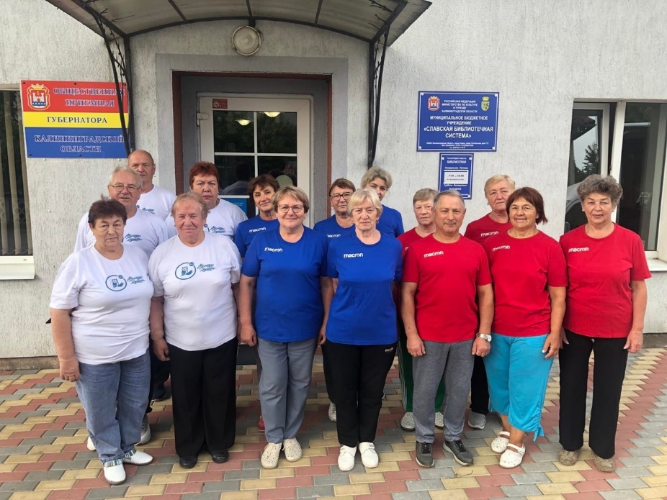
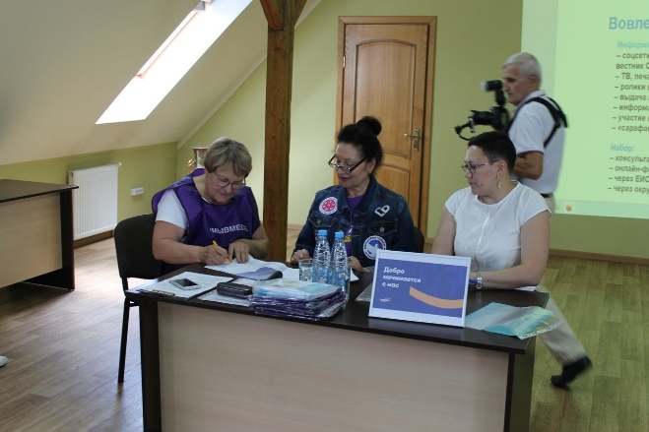
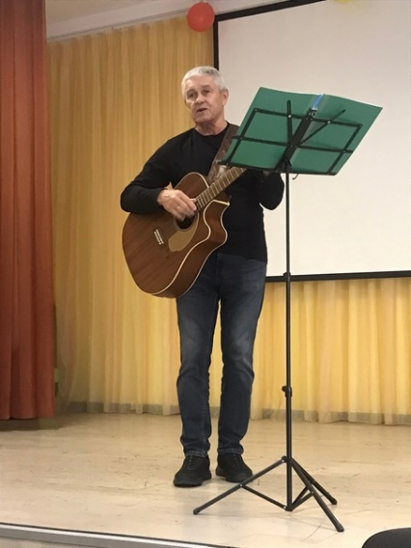
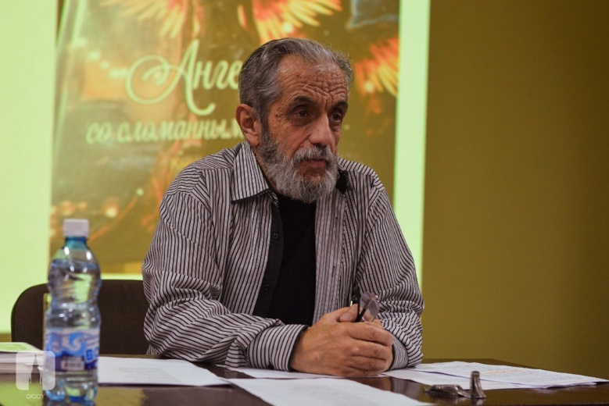
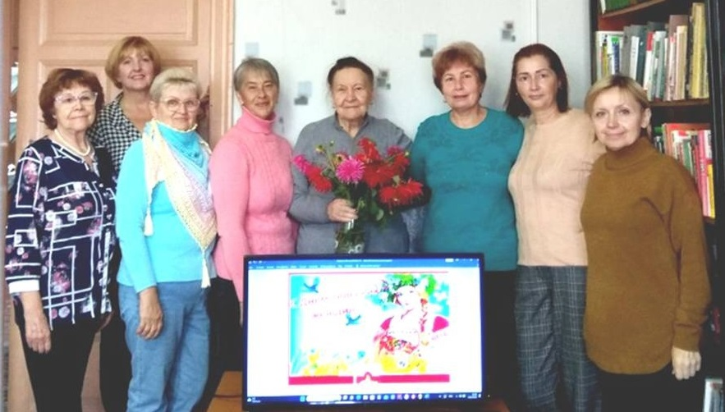
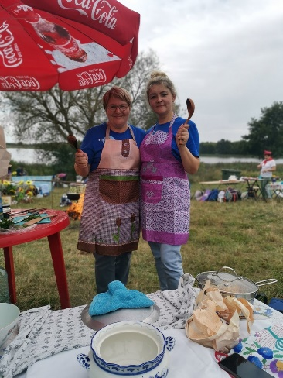
Волонтеры серебряного возраста принимают активное участие в библиотечной жизни. С удовольствием участвуют в акциях, проводят громкие чтения, кукольные спектакли.

Slide 4
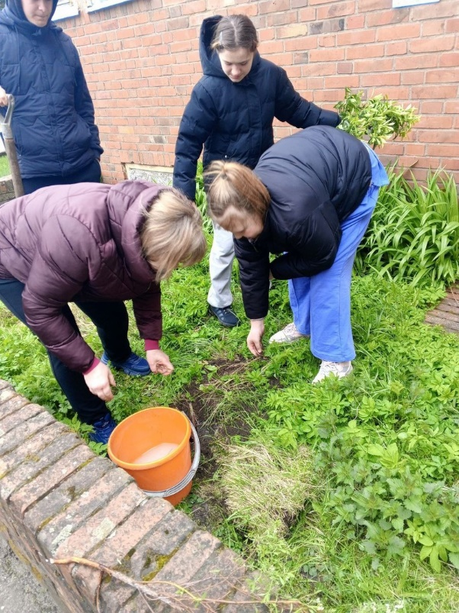
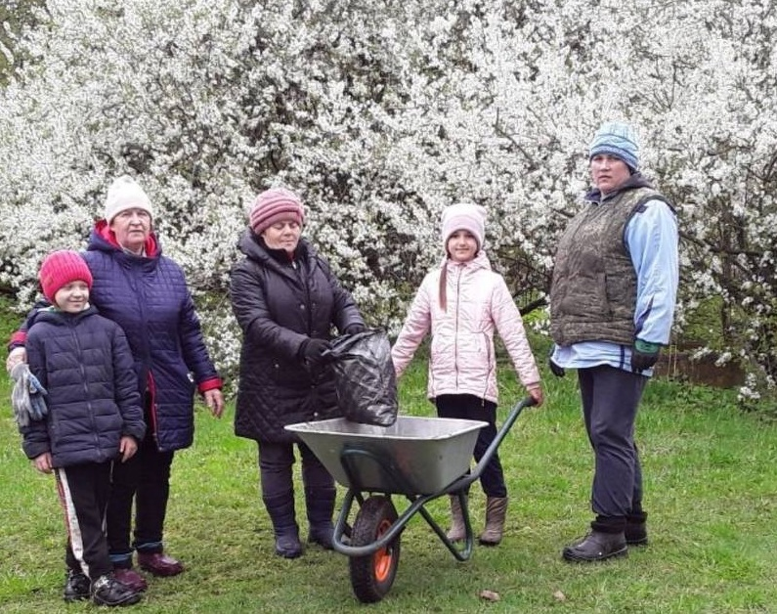
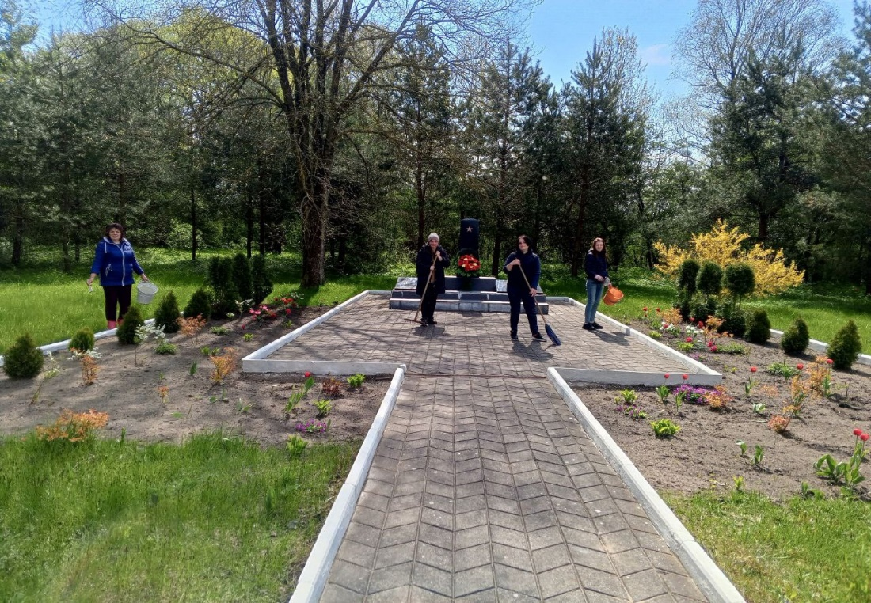
Благоустройство памятных мест проходит по всей России. Сейчас особенно важно сохранить память о всех героях, победивших фашизм. Библиотекари вместе с волонтерами наводят порядок на воинских захоронениях. А также убирают сельские кладбища и участвуют в субботниках.

Slide 5
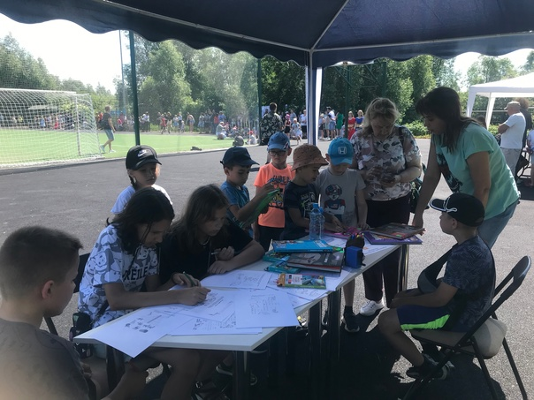
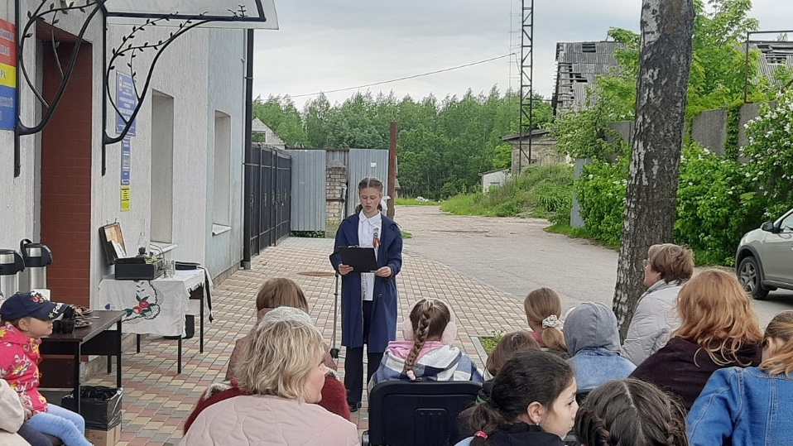
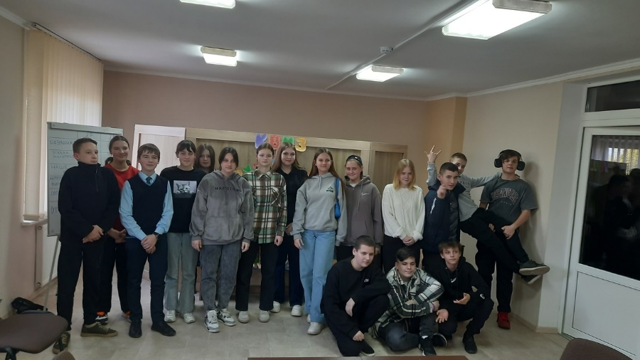
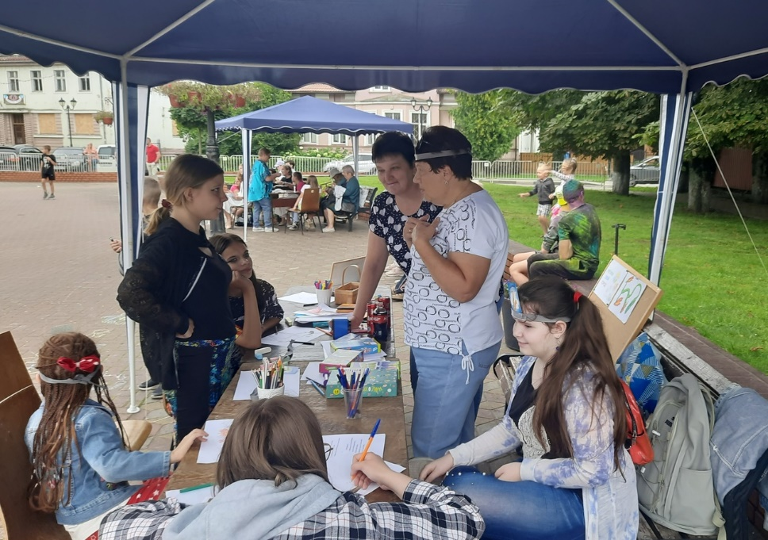
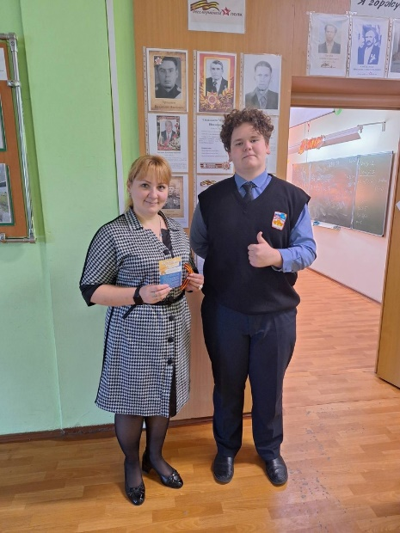
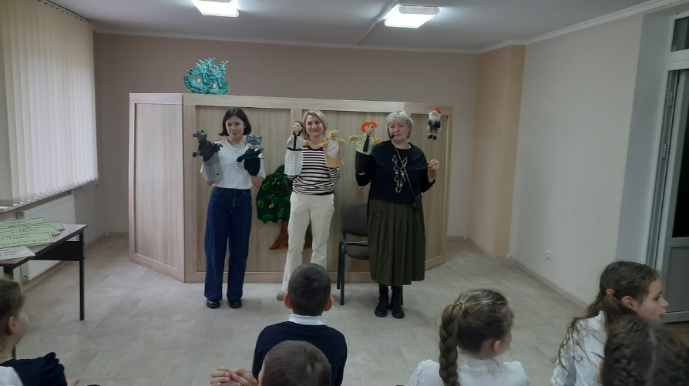
Помогают волонтеры на интерактивных площадках библиотеки на городских праздниках, на мероприятиях в садике и школе.

Slide 6
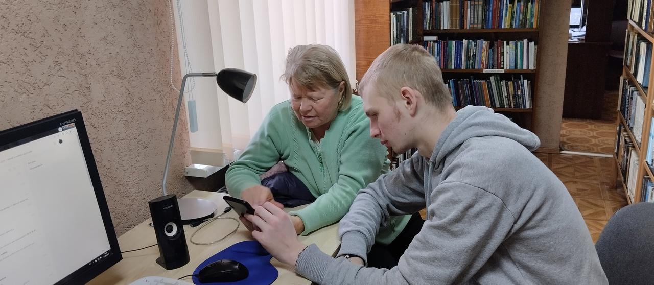
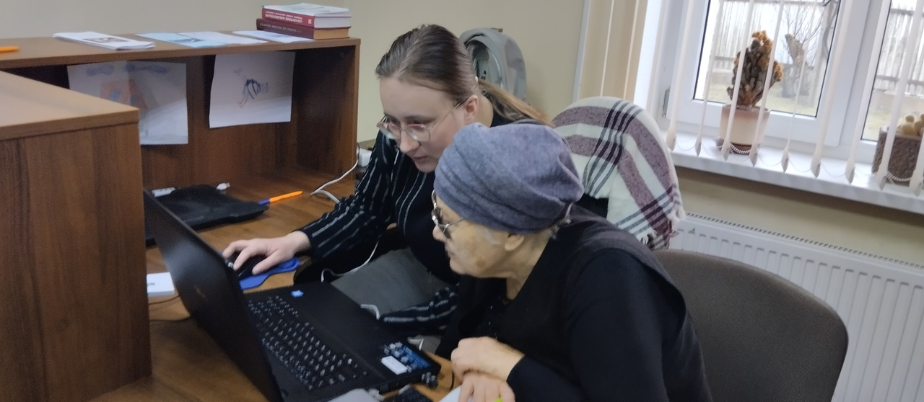
Наши волонтеры помогают пожилым людям в получении компьютерной
грамотности.
Вместе с волонтерами пенсионеры успешно осваивают смартфон и приложения.

Slide 7
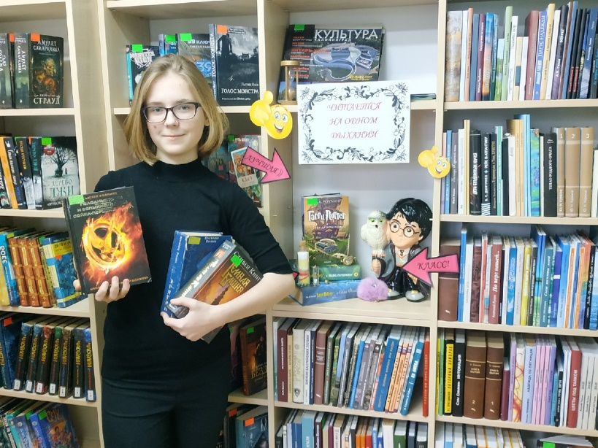
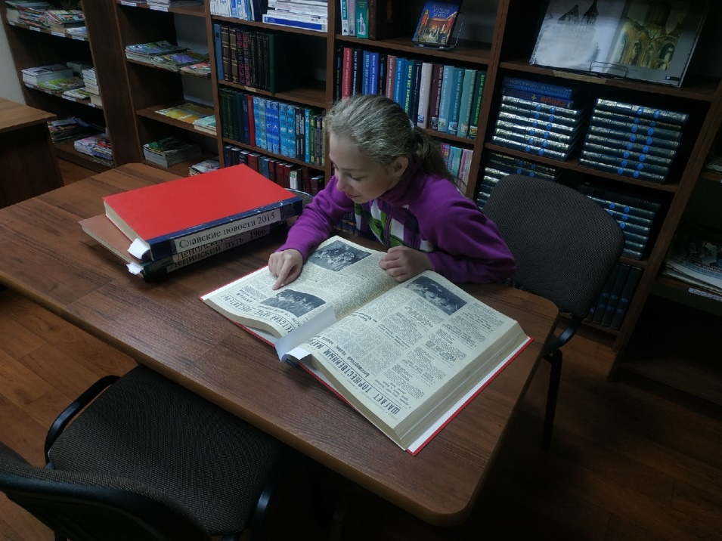
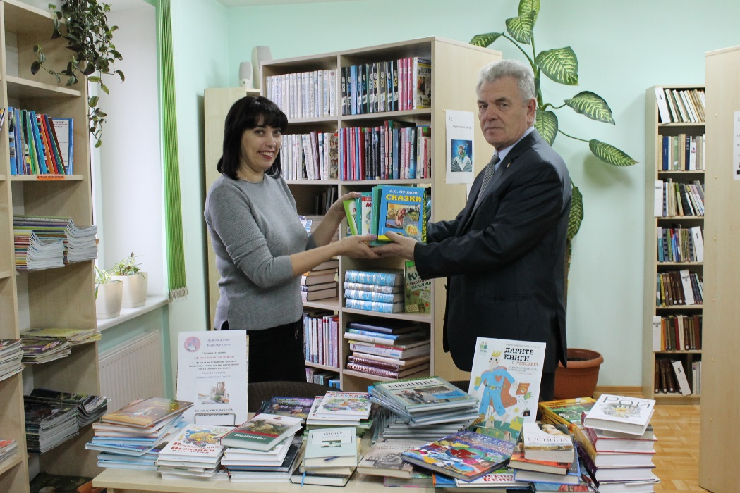
Волонтеры участвуют вместе с библиотекарями в акциях и исследовательских работах

Slide 8
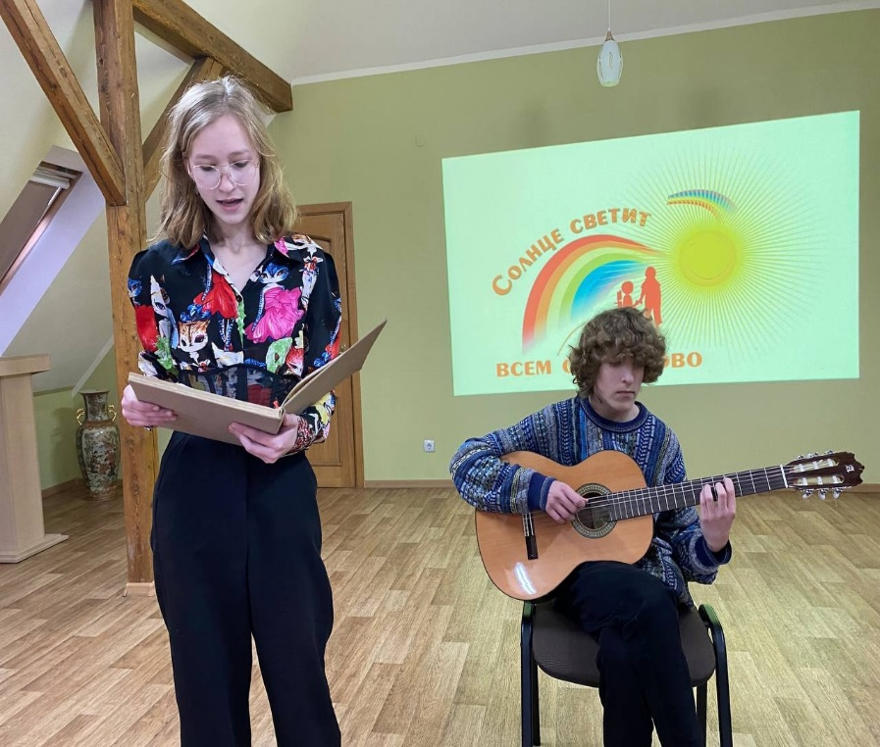
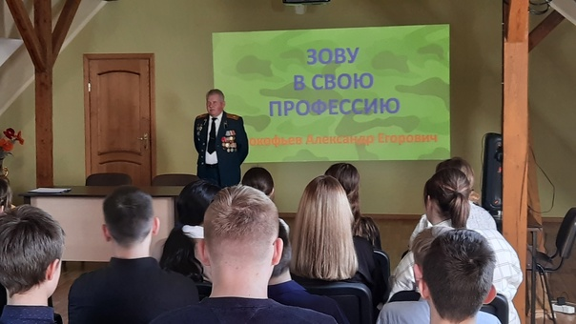
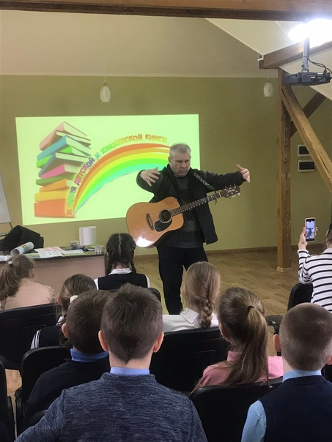
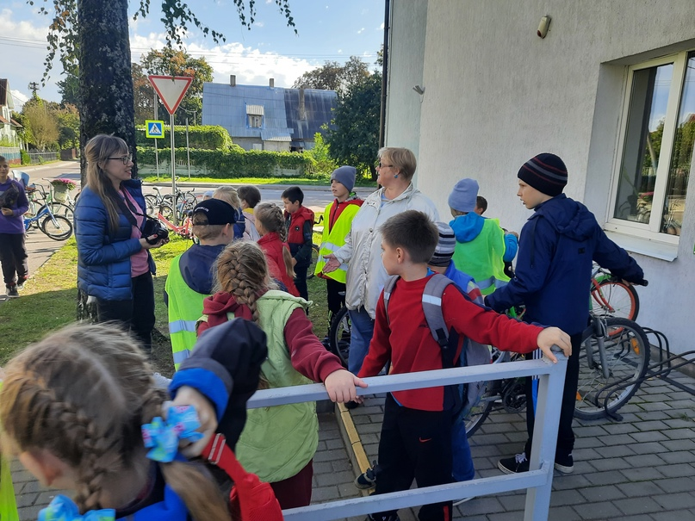
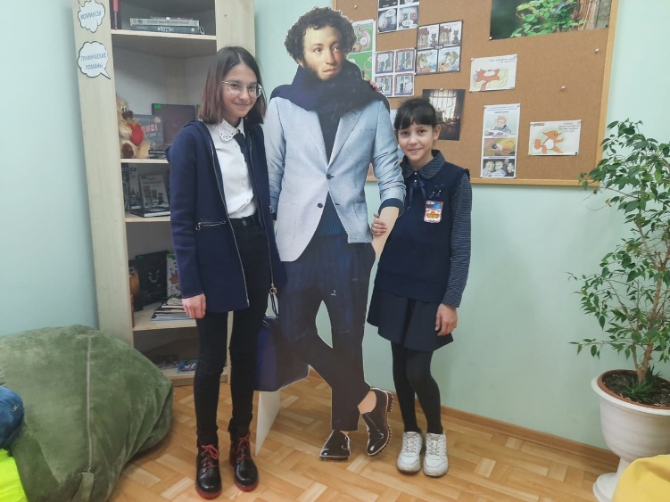
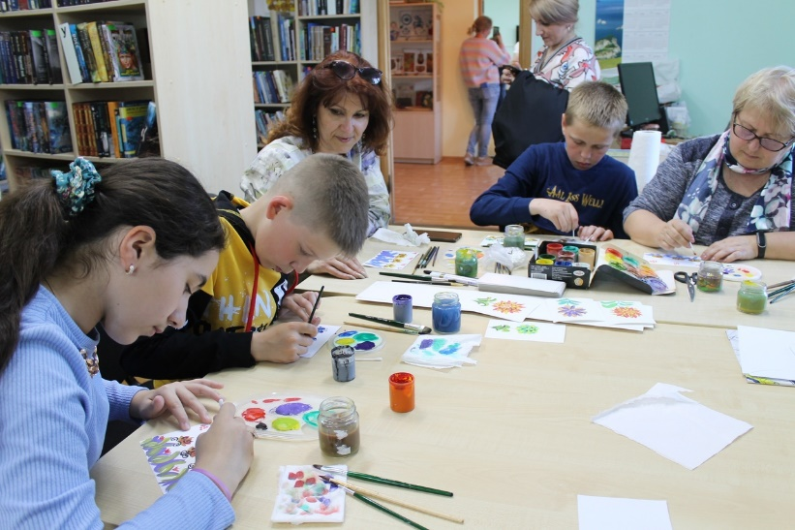
Проводят мастер – классы и участвуют в праздничных мероприятиях

Slide 9
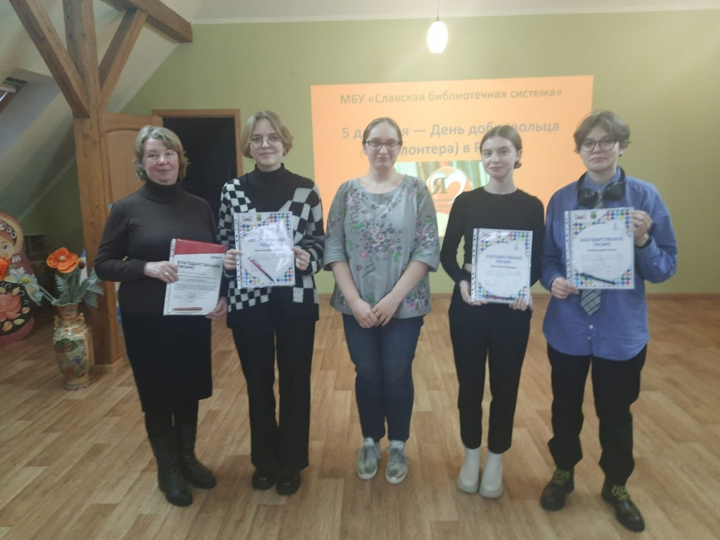
Неоценима для работы библиотеки помощь волонтеров.
Участвуя в деятельности библиотеки, волонтеры расширяют границы своих возможностей, кругозора и общения, становясь образованнее и духовно богаче.

